Slide 1

Проектирование образовательных программ: проблемы и решения
Марина Скиба
И.о.проректора по академической деятельности
Член НК ЭРВО
Председатель Экспертного совета НААР

Slide 2
Иерархия рамок квалификаций и результатов обучения
Профессиональные
функции
Институциональные
рамки
Национальные рамки квалификаций
EQF
Дублинские дескрипторы
Отраслевые рамки
Профессиональные стандарты
Профессиональные стандарты
Профессиональные стандарты
Активные
глаголы
Модель результатов обучения ОП
Результаты обучения учебных дисциплин
Знания, умения, навыки
Результаты обучения учебных занятий

Slide 3
Результаты обучения – один из основных компонентов Болонского процесса
16
Документы Болонского процесса:
«… квалификации будут выражены через рабочую нагрузку, уровень подготовки, результаты обучения, компетенции и направления деятельности» (Берлинское коммюнике, 2003),
«…общие дескрипторы для каждого цикла, основанные на результатах обучения и компетенциях» (Бергенское коммюнике, 2005),
«…в следующем [отчете] должны быть также рассмотрены такие вопросы, как национальные структуры квалификаций, результаты обучения и зачетные единицы, обучение в течение всей жизни и признание ранее полученного образования» (Лондонское коммюнике, 2007).
«К 2020 году мы представляем себе ЕПВО, где наши общие цели реализуются во всех странах-участницах, обеспечивая доверие в системах высшего образования, где автоматическое признание стало реальным, а студенты и выпускники могут легко перемещаться в пределах ЕПВО; где высшее образование эффективно способствует формированию инклюзивных обществ, основанных на демократических ценностях и правах человека; и где возможности образования обеспечивают компетенции и навыки, необходимые для европейского гражданства, инноваций и трудоустройства.» (Ереванское коммюнике, 2015)

Slide 4
ДЕСКРИПТОРЫ КВАЛИФИКАЦИИ
12
«БАКАЛАВР»
«МАГИСТР»
продвинутый уровень работы с текстом с элементами, требующими глубоких знаний в сфере изучения…
разработка и предъявление аргументации
сбор и интерпретация информации, относящейся к предмету изучения…
умение представлять информацию, идеи, проблемы
и их решения…
развитые навыки, необходимые для обучения на следующем уровне с высокой степенью автономии…
наличие основы для оригинального развития и применения идей в контексте проводимого исследования…
способность находить решения проблем в новых
или незнакомых средах в более широком
(междисциплинарном) контексте…
способность к интеграции знаний и построению заключений
на основе неполной или ограниченной информации…
умение представлять заключения и подкреплять знания фактами (узкая сфера) в профессиональной
и непрофессиональной аудитории (монолог)…
навыки так называемого самонаправляемого обучения,
или автономии…

Slide 5
6 уровень Рамка квалификаций
Широкий диапазон теоретических и практических знаний в профессиональной области
Самостоятельная разработка и выдвижение различных вариантов решения профессиональных задач с применением теоретических и практических знаний политики и целей организации, обсуждение проблемы, аргументирование выводов
Самостоятельное управление и контроль процессами трудовой и учебной деятельности в рамках стратегии, и грамотное оперирование информацией
Высшее образование. Бакалавриат, специалитет, ординатура и практический опыт
Самостоятельная работа в рамках профессиональных функций по реализации планов и задач

Slide 6
7 уровень
Концептуальные знания в области науки и профессиональной деятельности, Создание новых прикладных знаний в профессиональной области
Самостоятельное определение цели профессиональной деятельности и выбирать адекватные методы и средства их достижения. Осуществление научной, инновационной деятельности по получению новых знаний.
Определение стратегии, деятельности подразделения или организации. Принятие решений и ответственность на уровне подразделений
Магистратура и/или практический опыт
Самостоятельная работа в рамках стратегического управления организацией и процессами.
Руководитель - лицо, принимающее решение в управленческой и профессиональной областях.

Slide 7
8 уровень
Методологические знания в области инновационно-профессиональной деятельности.
Генерирование идей, прогнозирование результатов инновационной деятельности осуществление широко- масштабных изменений в профессиональной и социальной сфере, руководство сложными производственными и научными процессами
Определение стратегии, управление процессами и деятельностью, принятие решений и ответственность на уровне институциональных структур.
Способность к лидерству, автономности, анализу, оценке и реализации сложных инновационных идей в научной и практической области.
Самостоятельная работа в рамках профессиональных функций по реализации планов и задач отрасли и организации

Slide 8
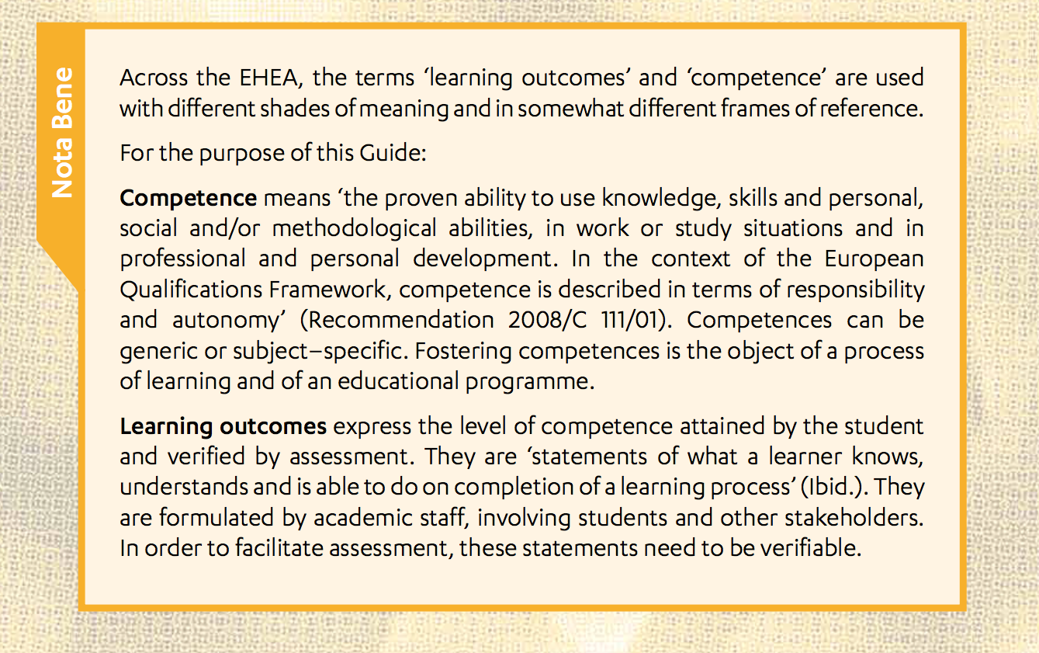
Результаты обучения и компетенции
РО выражают уровень достижения компетенции, который возможно оценить

Slide 9
Компетенции и результаты обучения по образовательной программе – европейское понимание
Компетенции
Схожи с требованиями краткого описания работы;
Качество студента (описывает, что студент может);
Результаты обучения
Более длинное утверждение, описывающее измеримый результат компетенции
Указывают для какого уровня была разработана компетенция в рамках программы
Содержат информацию о контексте, в котором применяется компетенция
Notes:
9

Slide 10
Характеристика результатов обучения
Результаты обучения описывают, что обучающийся должен после успешного завершения процесса обучения дисциплины - знать, понимать, уметь делать, после завершения программы уметь делать и быть готовым
Должны оцениваться, поэтому они должны быть достижимыми и измеримыми
Должны содержать соответствующий активный глагол (для программы - проявление во внешней среде + изменение окружающего мира). Иметь представление, знать – не происходит во внешней среде и не меняет окружающий мир
Вовлекают студентов в работу, поэтому связаны с учебной нагрузкой
Должны быть написаны в целостном контексте, принимая во внимание обучение и оценивание
Нужна обратная связь относительно результатов обучения

Slide 11
Результаты обучения: проблемы формулирования
Основные ошибки
Цель обучения – носит невнятный общий характер – высококвалифицированный специалист
НЕ используют активные глаголы
Знаниевый подход – перечисляют изученные понятия
Вместо 1 активного глагола – перечень из десятка компетенций
Нет соответствия между дисциплинами и РО
РО – овладение проф.компетенциями…. – нет реальных проф.функций!
Описание дисциплины не содержит содержание, деятельность студента, технологии обучения и оценивания, программное обеспечение.
Дисциплины дублируют друг друга

Slide 12
Вредные советы - что надо сделать, чтобы программа не вошла в Реестр
Представьте результаты обучения в виде не систематизованной совокупности знаний и деятельности
Используйте компетенции не уточняя контекст и не принимая во внимание уровень обучения
Объедините разные виды деятельности вместе
Запутайте эксперта соотнесением дисциплин и результатов обучения
Не описывайте у дисциплины содержание, деятельность студента, формат оценивания и используемое программное обеспечение
Спишите РО и дисциплины у другого вуза
Скопируйте РО у российских вузах, то что они не используют европейский подход не важно
Используйте общие слова, шаблоны – например, профессиональные компетенции, высококвалифицированный специалист ...
Дисциплина содержит основные положения и важна для ОП
Эксперт и сам должен понимать, что вы будете преподавать
Включайте в элективы те же дисциплины, но под другим названием – фейковая выборность
Понимайте под минором углубленную часть Вашей программы, забудьте о том, что миног это дополнительная программа из другого направления с новыми, несвойственными ОП профессиогально згначимыми РО
Забудьте о самом главном – конкретных профессиональных функциях – то, что реально будет делать выпускник на рабочем месте

Slide 13
Вредные советы - что надо сделать, чтобы программа не вошла в Реестр
РО2: Овладение 1) профессиональными компетенциями в области обучения и преподавания физики в средней школе и 2) способность устанавливать отношения с лицами, вовлеченными в педагогический процесс в целях повышения его эффективности и 3) учитывать общие, специфические закономерности и индивидуальные особенности психического и психофизиологического развития, 4) особенности регуляции поведения и деятельности школьников на различных возрастных ступенях, % наличие культуры речи педагога.
РО4 Знание об основных положениях, понятий и законов в области физики и смежных естественно-научных дисциплин, педагогические, психологические и методические нормы и приемы обучения и воспитания
РО 3 Не активный глагол
1) Знает и понимает явления, основные понятия, основные законы и их экспериментальную и теоретическую основу из основных областей физики; - всю физику ???
2) умеет применять основные законы физики в исследованиях и профессиональной деятельности.
3)Применяет основные математические методы, используемые для моделирования и анализа физических процессов

Slide 14
Результаты обучения
Определение, написание и применение результатов обучения: Европейский справочник, CEDEFOP
Результаты обучения обычно используются для определения уровней квалификационных рамок, установления квалификационных стандартов, описания программ и курсов, ориентации учебных планов и определения оценочных спецификаций.
Результаты обучения также - в некоторой степени - влияют на методы обучения, условия обучения и методы оценки.
На европейском уровне, как в Болонском, так и в Копенгагенском процессах, результаты обучения рассматриваются как «клей», связывающий вместе различные политические инициативы и инструменты.
Использование результатов обучения также рассматривается как вклад в проницаемые системы образования и обучения, например, облегчая связь между профессиональными и академическими программами.
Не существует единого способа определения и разработки результатов обучения; Подход должен отражать конкретную цель и контекст, о котором идет речь.
В последние годы результаты обучения все чаще рассматриваются как способ повышения общей прозрачности квалификаций и, в частности, уменьшают барьеры для передачи и прогрессирования через институциональные и национальные границы.
Использование результатов обучения представляет собой перспективу и способ мышления. Основное внимание всегда уделяется учащемуся и тому, что он / она должен знать, уметь делать и понимать.
При написании результатов обучения - независимо от цели и уровня детализации - учащийся всегда находится в центре.
Таксономия Блума, является одним из наиболее важных теоретических влияний на мышление об учебных результатах и прогрессии. Самая ранняя итерация таксономии (Bloom et al., 1956) устанавливает иерархическую категоризацию когнитивного обучения, переходя от базовых (знания и понимания) к все более сложным навыкам (применение, анализ, синтез и оценка понятий, процессов и правил).

Slide 15
Антипримеры
Математика - педагогическая ВА
РО1 Государственные и историко-культурные процессы, проблемы деятельности и развития общества, огромное значение политической науки в современном мире , закономерности развития культуры, критическая оценка и анализ процессов, методы поиска, хранения и обработки информации, способы сбора и передачи информации посредством цифровых технологий, понятия о философии, содержание и основные ценности Патриотического акта "Рухани жаңғыру", создание защиты человека в техносфере от негативных внешних воздействий антропогенного, техногенного и природного происхождения., знание антикоррупционного мышления и антикоррупционного поведения, социально-культурного , профессионального общения, свободно владеет русским языком, полностью владеет английским языком.
РО2 Экономическое мышление в условиях современной рыночной экономики, овладение знаниями, необходимыми для специальности, применение математических методов, методы математического моделирования и анализа информационно-технических систем, теоретические и практические аспекты межпредметных связей, изучение и раскрытие теоретических и практических аспектов предметов естественно-математического цикла образовательных курсов, оценка учебных достижений .
РО3 Углубление и закрепление полученных студентами научно-теоретических знаний в высших учебных заведениях, а также навыки практической и исследовательской работы, подготовка к будущей профессии, область знаний на уровне учебного предмета, профессиональная компетентность, методики, навыки проведения лекций, применение тригонометрических функций.
РО 4 Возможности, потребности, достижения, индивидуальные направления обучения, воспитания, развития, воспитание культуры математического мышления, овладение современными методами математики, познакомились с теоретическими и практическими основами
РО 5 Владеть навыками анатомии, физиологии и гигиены, владеет навыками, умениями, необходимыми в психологической и педагогической деятельности, математически учился анализировать прикладные задачи, владеет математическими методами исследования.
РО 6 Владеет закономерностями случайных событий,основными способами решения практических задач, теорией дифференциальных уравнений, методами математического моделирования фундаментальных математических дисциплин при анализе проблем на основе глубоких знаний компьютерных наук
РО 7 Теоретическое мышление, профессиональная компетентность,ожидаемые результаты деятельности предприятия, прогнозирование, планирование, теория и технология критериального оценивания результатов образования, процессы обучения математике, понятия коммутативной алгебры.
РО 8 Владеть навыками анатомии, физиологии и гигиены, владеет навыками, умениями, необходимыми в психологической и педагогической деятельности, математически учился анализировать прикладные задачи, владеет математическими методами исследования.

Slide 16
Антипримеры
Математика - педагогическая ВА
Проведение уроков математики???
Решение математические задач и
обучение поиску оптимального решения ???
Оценивание достигнутых РО обучающимися ???
Организация внеурочной деятельности???
Инклюзия???
Руководство классным коллективом???
Взаимодействие с родителями???

Slide 17
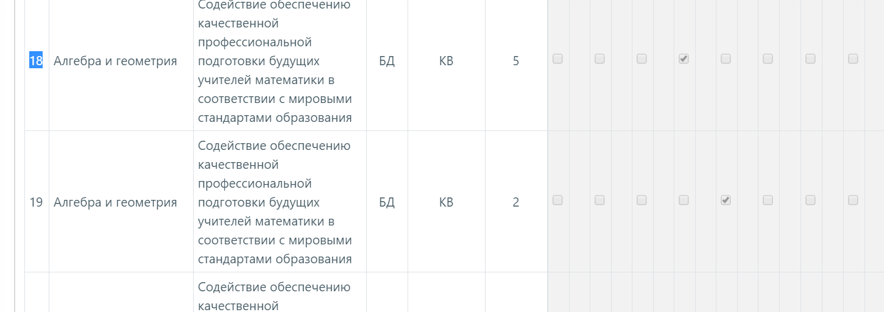
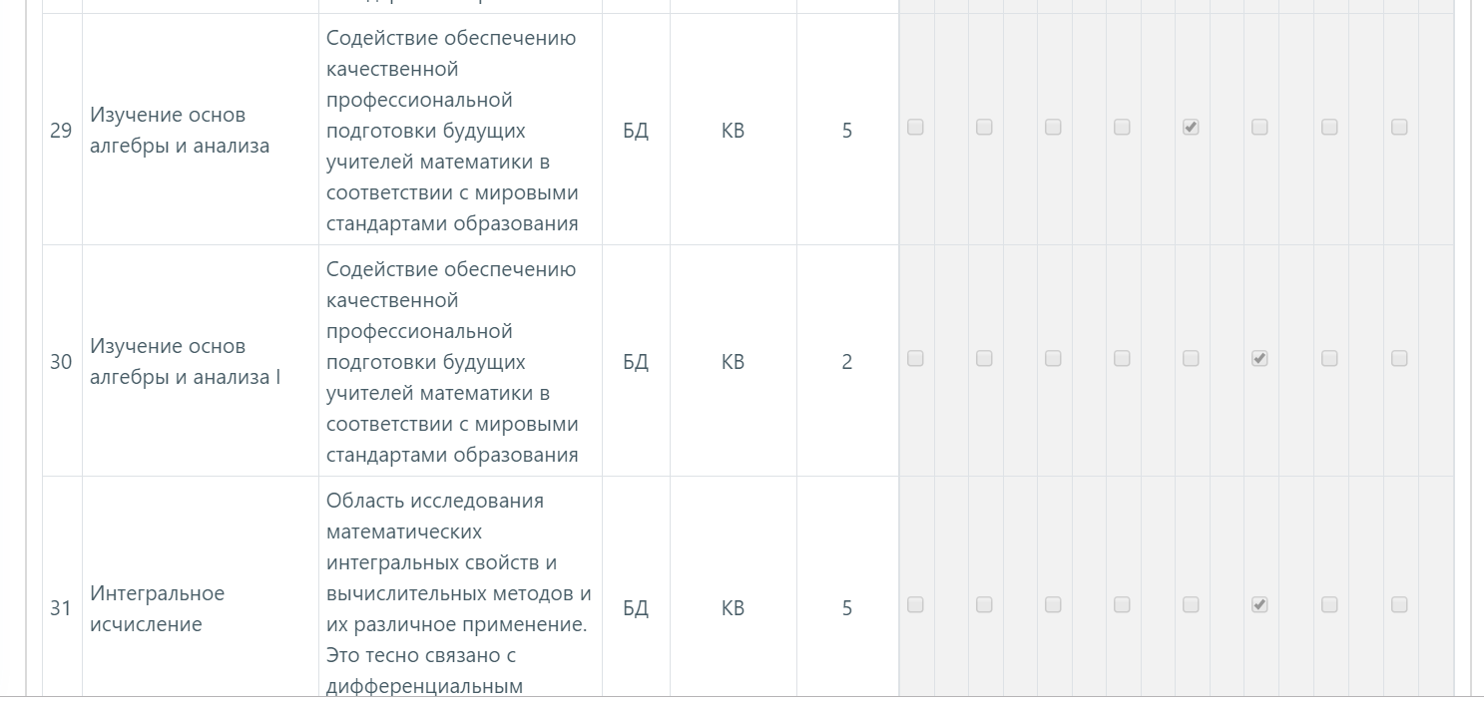

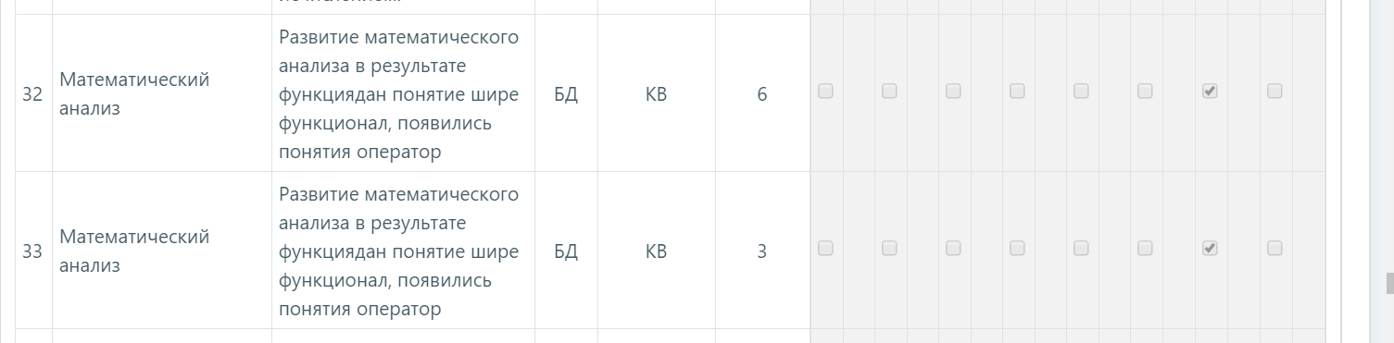
Антипримеры – описание дисциплин и повторение

Slide 18
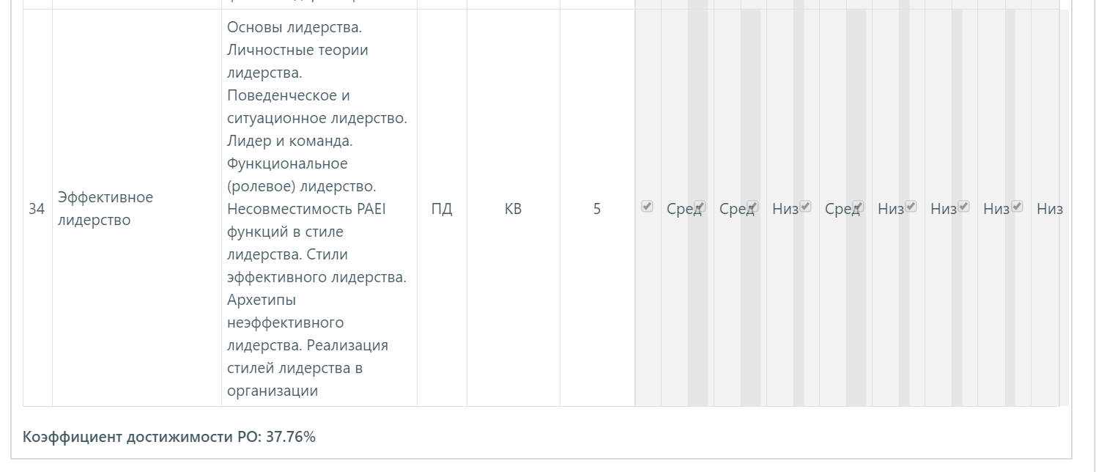
Антипримеры – одна дисциплина формирует все компетенции

Slide 19
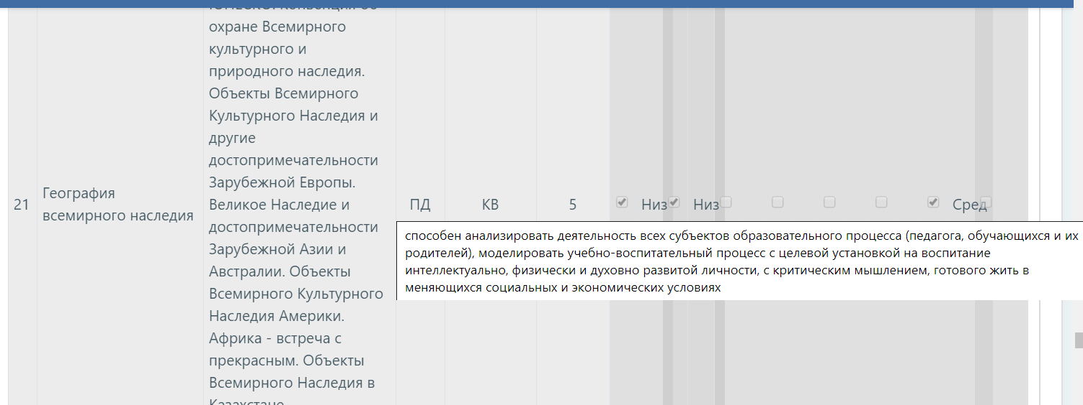
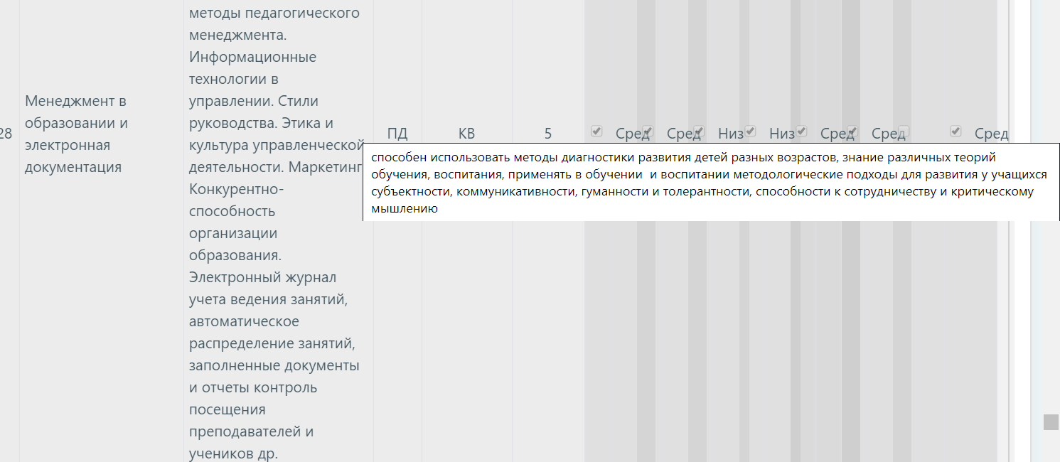
Антипримеры – отсутствие связи между дисциплиной и РО

Slide 20
Примеры рекомендаций авторам ОП
Уточнить цель, так как ОП не предусматривает прохождение квалификации в ходе обучения в вузе. Вид ОП не указан. Пересмотреть РО. 1, 2, 3, 9, 11 РО ориентированы не по проф.деятельность, а на устаревшую концепцию ЗУН. 9 и 11 РО дублируют 1 и 2. Дисциплины 24 и 28 дублируют друг друга, а также 33 и 34. Описание дисциплин неполное – содержит только названия тем, у некоторых прерывается на середине фразы. Включены дисциплины с других ОП – 9 – Методика преподавания информатики, 29 Практикум решения адач по информатике, 21, 33, 34 и др.. У 21 Стратегия и технологии обучения информатике описание не соответствует названию. 30 – Системы искусственного интеллекта – нет соответствия РО. 31 – Современный урок физики – описание не включает вопросы организации и проведения уроков.

Slide 21
Примеры рекомендаций авторам ОП
Цель сформулирована размыто. ОП по своей сути ориентирована на подготовку учителя математики. Среди результатов обучения отсутствует самый главный – преподавание математики. Уточнить формулировку РО: - не указан контекст. Только два РО из 11 непосредственно связаны с преподаванием. Описание дисциплин включает темы, нет ни деятельности ни педтехнологий, ни ИКТ, что затрудняет оценку влияния на результат. Дисциплины минора являются математическими. Пространственное мышление, абакус, теория игр относятся к математике, следовательно, они не могут быть minor.

Slide 22
Примеры рекомендаций авторам ОП
Уточнить цель, так как ОП не предусматривает прохождение квалификации в ходе обучения в вузе. Вид ОП не указан. Пересмотреть РО. 1, 2, 3, 9, 11 РО ориентированы не по проф.деятельность, а на устаревшую концепцию ЗУН. 9 и 11 РО дублируют 1 и 2. Дисциплины 24 и 28 дублируют друг друга, а также 33 и 34. Описание дисциплин неполное – содержин только названия тем, у некоторых прерывается на середине фразы. Включены дисциплины с других ОП – 9 – Методика преподавания информатики, 29 Практикум решения адач по информатике, 21, 33, 34 и др.. У 21 Стратегия и технологии обучения информатике описание не соответствует названию. 30 – Системы искусственного интеллекта – нет соответствия РО. 31 – Современный урок физики – описание не включает вопросы организации и проведения уроков.

Slide 23
Примеры рекомендаций авторам ОП
Программа нуждается в серьезной переработке. Переформулировать РО 1, 2, 5, 7, 11 – не используя «знаниевый» формат, применяя активные глаголы и уточняя контекст. РО7 на русском языке не относится к ОП. Уточнить РО9 на русском языке (контекст – где и зачем? ). РО частично дублируют друг друга. В дисциплины включена практика(формат описания программы это не предполагает). Привести описание дисциплин, которое отражает содержание, применяемые технологии, ИКТ и описывает деятельность в ходе освоения дисциплины. Описание профессионально значимых дисциплин некорректно, содержит цель либо результат, а темы, виды деятельности и технологии обучения не раскрыты. Включены предметы из других ОП – н-р, 38 - Преподавание математики..., 39- практика в кабинете химии, 40 – Психология и педагогика МЛАДШЕГО возраста, и др. Есть несоответствие между названиями дисциплин и их описаниями. Дисциплины 59 и 60 – одинаковые

Slide 24
Примеры рекомендаций авторам ОП
Описание РО на русском языке стилистически не согласовано. 27 кредитов не ориентированы на проф. область, при это в соответствие им поставлено умение решать математические и физические задачи. НЕТ четкого понимания влияния дисциплин на результаты обучения. Описание дисциплин включат темы, нет ни деятельности ни педтехнологий, ни ИКТ, что затрудняет оценку влияния на результат. Есть перегруз программы в сторону физики – предлагается изучать 23 дисциплины, а по математике 16.

Slide 25
Примеры рекомендаций авторам ОП
Результаты обучения сформулированы некорректно, не соответствуют уровню ВА, ориентированы на знания, а не на профессиональную деятельность, описывают совокупность слабо связанных действий. РО должны содержать один активный глагол и контекст. Переформулировать РО – не используя «знаниевый» формат, применяя активные глаголы и уточняя контекст, ориентируясь на проф.деятельность после завершения программы. Описание дисциплин включает только темы, нет ни деятельности ни педтехнологий, ни ИКТ, что затрудняет оценку влияния на результат. Дисциплины 2 и 3 (Алгебра и геометрия), 5 и 6, 3 и 8 и 9 и 10, 38 и 39, 35 и 36, 33 и 34, 31 и 32 и многие другие дублируются. 40 Форм-е проф.компетенций - некорректное название, содержание дублирует метод.дисциплины. Нет описания 34 дисциплины. Отсутствует фундаментальная дисциплина – Матанализ, в то же время необосновано включены дисциплины типа 38, что она может сформировать будущего учителя, если он не освоил пререквизиты?

Slide 26
Примеры рекомендаций авторам ОП
Программа нуждается в серьезной переработке и выстраивании логико-структурной связи дисциплин. Цель некорректна – упущена информатика. Нет результатов обучения, связанных с преподаванием информатики, а так же направленных непосредственную педагогическую деятельность, в т.ч. на решение задач и проведение занятий. Описание дисциплин включает темы, нет ни деятельности ни педтехнологий, ни ИКТ, что затрудняет оценку влияния на результат. Не полностью показано влияние 5 дисциплины МПИ на РО. 9 - не определено влияние на РО. Нет описание 13 Физики. Странное название 16 «Аналитическая геометрия и методы живописи» - нет соответствующего содержания. Содержание дисциплин 25 и 26 дублируют друг друга, 22 и 27 – частично дублируют, дискр.математика входит в обе. Не корректное определение РО – многие изучаются лишь для аргументации их места в системе наук. 30 – Создание Интернет-программы – не коррелирует с описанием относящимся к прикладной математике и диф.урам. 30- ошибка в названии анализ м.б. только «комбинаторным»! 36 Индивидуальная методика преподавания математики – содержание соответствует обычной МПМ. 40 Механика теории машин и 45 Прикладная механика, 47 Теоретическая механика – не являются необходимыми для учителей математики и информатики. 47 – Описание про Политологию, не про механику.

Slide 27
Примеры рекомендаций авторам ОП
Программа нуждается в серьезной переработке и выстраивании логико-структурной связи дисциплин. Цель некорректна – упущена информатика. Нет результатов обучения, связанных с преподаванием информатики, а так же направленных непосредственную педагогическую деятельность как учителя математики, так и информатики, в т.ч. на решение задач и проведение занятий. Не полностью показано влияние дисциплин на РО. Программа не сбалансирована по содержанию. Некорректное описание дисциплин – не соответствует названиям. Описание дисциплин включает темы, нет ни деятельности ни педтехнологий, ни ИКТ, что затрудняет оценку влияния на результат.

Slide 28
Примеры рекомендаций авторам ОП
Цель программы определена некорректно – включено упоминание специальности, которые уже отсутствуют в НПА. В цели нет акцента на подготовку учителей/педагогов.
Уточнить формулировку РО, т.к. РО 4. 6, 11 не были переработаны – представляет собой перечень разнообразных действий. Так как знание и понимание не являются результатами обучения, то следует переработать РО1 заменив «понимать» на, например, «проявлять». РО слабо направлены на предстоящую профессиональную деятельность учителя физики и математики. Основной акцент в РО направлен на физику, «математические» РО упущены. Нецелесообразно объединять вместе методику решения задач по физике и математике, так же как и методику преподавания, а также алгебру и логику, Дисциплина 9 Методика решения задач по физике и математике содержит ВСЕГО 3 кредита – недопустимо мало для двух фундаментальных учебных предметов. Есть учебный предмет История физики, нет Истории математики. Недостаточно четко сформулированы РО в области математики и физики, нет четко сформулированных с активными глаголами и контекстом РО связанных со спецификой преподавания в современной школе. А главное, нет четкого и логичного соответствия между дисциплинами и РО.

Slide 29
Примеры рекомендаций авторам ОП
Программа нуждается в серьезной переработке РО, перечня дисциплин, устранения дублирования, выстраивания прочного соответствия дисциплин и РО. Остались некорректно сформулированы РО 2, 4, 6, 7, 9, 12. Описание дисциплин включает темы, нет ни деятельности обучающегося, ни используемых педтехнологий, ни ИКТ, что затрудняет оценку влияния дисциплины на обозначенные вузом результаты. Дисциплины 2-6 имеют одно название «Математический анализ» - и частично одинаковое содержание. 2,4, 5 Матанализ – описание не соответствует трудоемкости в 6 кредитов. Дисциплина «Педагогика, психология и менеджмент в образовании» - указана 4 раза и имеет трудоемкость в 3 кредита, 3, 5 и 4 кредита. Похоже вместо дисциплин указаны модули??? Или это альтернативные дисциплины с одинаковыми названиями? Аналогично 12-15 дисциплины и многие др. Предмет Уравнения матфизики и др. возможно избыточен для студентов педагогов – следует больше внимания уделить подготовке учителя математике, а не физика по естественно-научному направлению.

Slide 30
Примеры рекомендаций авторам ОП
РО 4, 7, 8, 12 носят знаниевый характер. РО 3 и 5 одинаковые. Результаты обучения сформулированы некорректно, содержат сразу несколько глаголов, описывающих разные результаты, не соответствуют уровню МА, ориентированы на знания и умения, а не на профессиональную деятельность.

Slide 31
Внесение ОП в реестр 2020/2021 уч.г. планируется в феврале....
Пора начинать разработку новых ОП

Slide 32
Взаимосвязь между компетенциями и результатами обучения в учебных циклах (предметная область – социальная работа) (на примере Литвы - Раймонда Маркевичене)
Общие компетенции | Способность к планированию и организации
Результаты обучения | Профессиональный бакалавр | Бакалавр | Магистр
 | Оценивает время, необходимое для достижения целей и соответствия крайним срокам. Различает первичные и вторичные цели деятельности. Планирует этапы деятельности в соответствии с имеющимся руководством. | Распределяет роли между членами команды для достижения целей. Регулирует деятельность в соответствии с анализом результатов и рекомендациями экспертов. Планирует деятельность после критичной оценки спорной информации из различных источников. | Планирует комплексную деятельность, состоящую из взаимосвязанных задач. В зависимости от изменения ситуации регулирует планы в процессе реализации деятельности. Планирует этапы деятельности, оценивая риски неизвестных ситуаций.
Предметные компетенции | Влиять на социальную политику через анализ и оценку социальных процессов на основании исследований и практики в социальной работе и других предметных областях
Результаты обучения | Профессиональный бакалавр | Бакалавр | Магистр
 | Обсуждает вопросы, относящиеся к процессам социальной помощи, и предлагает идеи/решения для увеличения их эффективности. | Оценивает процессы социальной помощи и предлагает решения на основании теории и междисциплинарной практики, которые приведут к увеличению ее эффективности. Критически оценивает различные системы социальной помощи и предлагает решения для улучшения литовской системы социальной помощи. | Объясняет движения и инициативы, направленные на уменьшение социальных исключений и обеспечение социальной справедливости. Критически оценивает различные системы социальной помощи на основе анализа эффективности предоставляемых услуг.

Slide 33
Дисциплины
ВА – МА - PhD
ЗНАНИЕ | ПОНИМАНИЕ | ПРИМЕНЕНИЕ | АНАЛИЗ | СИНТЕЗ | ОЦЕНКА
Цитировать | Ассоциировать | Применять | Анализировать | Устраивать | Оценивать
Считать | Классифицировать | Вычислять | Оценивать | Формировать | Выбирать
Определять | Сравнивать | Классифицировать | Подсчитывать | Собирать | Сравнивать
Рисовать | Вычислять | Демонстрировать | Категорировать | Составлять | Критиковать
Идентифицировать | Противопоставлять | Определять | Классифицировать | Строить | Определять
Перечислять | Различать | Инсценировать | Сравнивать | Создавать | Проводить оценку
Называть | Обсуждать | Нанимать | Дебатировать | Разрабатывать | Определять качество
Выделять | Распознавать | Проверять | Составлять диаграмму | Формулировать | Давать оценку
Ссылаться на | Оценивать | Иллюстрировать | Дифференцировать | Интегрировать | Давать суждение
Читать | Объяснять | Интерпретировать | Различать | Управлять | Измерять
Декламировать | Выражать | Размещать | Проверять | Организовывать | Ранжировать
Записывать | Экстраполировать | Управлять | Экспериментировать | Планировать | Определять категорию
Повторять | Интерполировать | Упорядочивать | Определять | Подготавливать | Рекомендовать
Выбирать | Размещать | Практиковать | Инспектировать | Предписывать | Перепроверять
Утверждать | Предсказывать | Докладывать | Составлять список | Производить | Определять балл
Табулировать | Докладывать | Реструктурировать | Задавать вопрос | Предлагать | Выбирать
Говорить | Переформулировать | Составлять график | Разделять | Определять | Стандартизировать
Отслеживать | Пересматривать | Делать набросок | Обобщать | Синтезировать | Тестировать
Подчеркивать | Говорить | Решать | Тестировать | Писать | Проверять
 | Переводить | Переводить | Доказывать
 |  | Использовать
 |  | Писать

Slide 34
Самоконтроль при формулировании результатов обучения
Глагол
Использую ли я активный глагол в начале каждого результата?
Термины
Избегаю ли я терминов, таких как знать, понимать, изучать, быть в курсе, подвергаться воздействию, быть знакомым с…, сознавать и ценить?
Включил ли я результаты обучения из уровней системы Блума? (когнитивная область: знание, понимание, применение, анализ, синтез, оценка И аффективная область: отношение)
Пригод-ность
Оценка
Подлежат ли результаты наблюдению и оценке?
Подходят ли все результаты в рамках целей и содержания модуля?
Уровень

Slide 35
Пример Нархоза
Результаты ВА
Общие для университета с учетом стратегии
Способен принимать решения и оценивать их последствия, анализируя актуальную информацию, используя разнообразные аналитические методы, учитывая принципы корпоративной социальной ответственности и этические последствия
Способен осуществлять профессиональную функцию в сфере бизнеса и управления, используя соответствующие цифровые технологии, инструменты и теории
Способен влиять на действия и поведение как лиц, принимающих решения, так и заинтересованных сторон организации, демонстрируя устные и письменные коммуникативные навыки и умение работать в команде
Способен интегрировать ключевые концепты, парадигмы и теоретические разработки в функциональных областях менеджмента, маркетинга, прогнозирования будущего и аналитике данных для осуществления профессиональных функций в сфере управления и бизнеса
Способен анализировать и представлять финансовую и управленческую информацию для внутренних и внешних заинтересованных сторон
Способен проявлять лидерские качества и практиковать самостоятельное обучение как для раскрытия индивидуального потенциала и формирования предпринимательского мышления, так и на благо служению обществу

Slide 36
Пример Нархоза
Результаты ВА - менеджмент
Общие для университета с учетом стратегии
Выявлять сущность организационных проблем на основе теорий системного, процессного, ситуационного подходов
Способен принимать решения и оценивать их последствия, анализируя актуальную информацию, используя разнообразные аналитические методы, учитывая принципы корпоративной социальной ответственности и этические последствия
Способен осуществлять профессиональную функцию в сфере бизнеса и управления, используя соответствующие цифровые технологии, инструменты и теории
Влиять на действия и поведение как лиц, принимающих решения, так и заинтересованных сторон организации, демонстрируя устные и письменные коммуникативные навыки и умение работать в команде,
Интегрировать ключевые концепты, парадигмы и теоретические разработки в функциональных областях менеджмента, маркетинга, прогнозирования будущего и аналитике данных для осуществления профессиональных функций в сфере управления и бизнеса
Анализировать и представлять финансовую и управленческую информацию для внутренних и внешних заинтересованных сторон
Проявлять лидерские качества и практиковать самостоятельное обучение как для раскрытия индивидуального потенциала и формирования предпринимательского мышления, так и на благо служению обществу
способен обеспечить оптимальное использование внутренних ресурсов и соблюдение временных рамок для эффективной реализации проектов и задач организации
способен диагностировать потребности организации в изменениях и участвовать в реализации изменений, используя практик управления персоналом
способен участвовать в построении бизнес процессов организации учитывая макро и микро среду организаций и специфику форм собственности
способен участвовать в создание малого бизнесса и инновационных продуктов, учитывая коньюктуру рынка и правовой среды
Способен организовать групповую работу на основе знания процессов групповой динамики

Slide 37
Пример Нархоза
Результаты ВА - ОИНТ
Общие для университета с учетом стратегии
преобразовывать информацию для создания моделей планирования, согласно кадровым потребностям организации
Способен принимать решения и оценивать их последствия, анализируя актуальную информацию, используя разнообразные аналитические методы, учитывая принципы корпоративной социальной ответственности и этические последствия
Способен осуществлять профессиональную функцию в сфере бизнеса и управления, используя соответствующие цифровые технологии, инструменты и теории
Влиять на действия и поведение как лиц, принимающих решения, так и заинтересованных сторон организации, демонстрируя устные и письменные коммуникативные навыки и умение работать в команде,
Интегрировать ключевые концепты, парадигмы и теоретические разработки в функциональных областях менеджмента, маркетинга, прогнозирования будущего и аналитике данных для осуществления профессиональных функций в сфере управления и бизнеса
Анализировать и представлять финансовую и управленческую информацию для внутренних и внешних заинтересованных сторон
Проявлять лидерские качества и практиковать самостоятельное обучение как для раскрытия индивидуального потенциала и формирования предпринимательского мышления, так и на благо служению обществу способен обеспечить оптимальное использование внутренних кадровых ресурсов для эффективной реализации процессов и задач организации
способен диагностировать потребности организации в изменениях и участвовать в реализации изменений, используя практики управления персоналом,
через внедрение программ развития персонала способен участвовать в формулировании анализа работ и бизнес процессов организации учитывая макро и микро среду организаций
способен упорядочивать кадровую политику и процедуры, для построения процесса оценки и компенсаций персонала , согласно выбранной стратегии организации
способен применять практики управления человеческими ресурсами, для планирования и найма и оценки персонала, обеспечения безопасности трудовых процессов, развития сотрудников, плана компенсации, планирования карьеры, ведения делопроизводства

Slide 38

Реестр 2020

Slide 39


Спасибо за внимание
Успеха и удачи!

